Slide 1
计算机的发展

Slide 2
基于集成电路的计算机短期内还不会退出历史舞台。但一些新的计算机正在跃跃欲试地加紧研究，这些计算机是：超导计算机、纳米计算机、光计算机、DNA计算机和量子计算机等。 目前推出的一种新的超级计算机采用世界上速度最快的微处理器之一，并通过一种创新的水冷系统进行冷却。IBM公司2001年08月27日宣布，他们的科学家已经制造出世界上最小的计算机逻辑电路，也就是一个由单分子碳组成的双晶体管元件。这一成果将使未来的电脑芯片变得更小、传输速度更快、耗电量更少。

Slide 3
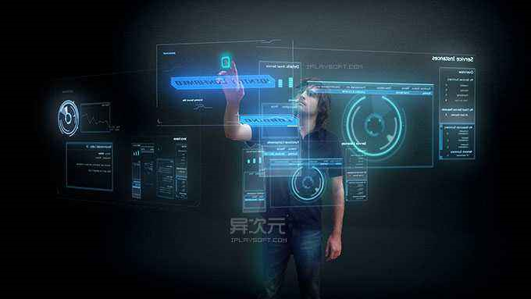
未来的计算机有可能是这样的！

